Slide 1

TRƯỜNG TIỂU HỌC VÕ VĂN DŨNG
Nguyễn Thị Diệu Hằng

Slide 2
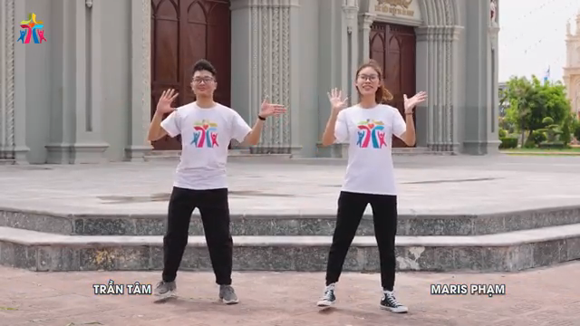

Slide 3




Slide 4
Chủ đề :
QUẢN LÝ CHI TIÊU
VÀ LẬP KẾ HOẠCH KINH DOANH
I. Tổng kết các hoạt động của tuần 15.
II. Phương hướng, nhiệm vụ, kế hoạch tuần 16.
III. Sinh hoạt theo chủ đề: Kinh doanh hiệu quả.

Slide 5







Lớp trưởng báo cáo kết quả học tập của lớp trong tuần
Các lớp phó báo cáo kết quả hoạt động trong tuần của lớp
Phần làm việc của ban cán sự lớp

Slide 6
Góc
tuyên dương

Slide 7






Slide 8
PHƯƠNG HƯỚNG HOẠT ĐỘNG TUẦN 16
1. Học chương trình tuần 16.
2. Khắc phục những tồn tại, duy trì nề nếp tốt đã đạt được. Thực hiện phòng chống dịch bệnh mùa đông khi đến trường.
3. Tham gia hoạt động tập thể: Ngày Hội Tiếng Anh.
4. Sinh hoạt chủ đề: Quản lý chi tiêu và lập kế hoạch kinh doanh. Nội dung: Xây dựng kế hoạch kinh doanh để tham gia Hội chợ Xuân gây Quỹ Nhân ái.

Slide 9
Bảng phân công nhiệm vụ
STT | Nội dung công việc | Phân công người thực hiện | Thời gian thực hiện | Hiệu quả công việc

Slide 10


Slide 11



Chủ đề tuần 15:
KINH DOANH HIỆU QUẢ

Slide 12
KINH DOANH HIỆU QUẢ
1. Khảo sát nhu cầu khách hàng.
2. Xác định ý tưởng kinh doanh.
3. Cách bán hàng hiệu quả.

Slide 13

1. Cá nhân chia sẻ về những cách bán hàng đã tìm hiểu được.
2. Thảo luận, đề xuất những cách bán hàng hiệu quả cho sản phẩm của nhóm.
3. Lựa chọn cách làm phù hợp để thực hiện

Slide 14


Slide 15


Dặn dò:
Về nhà: tiếp tục hoàn thiện và chuẩn bị nội dung để đưa vào kế hoạch kinh doanh của nhóm.

Slide 16


